Slide 1
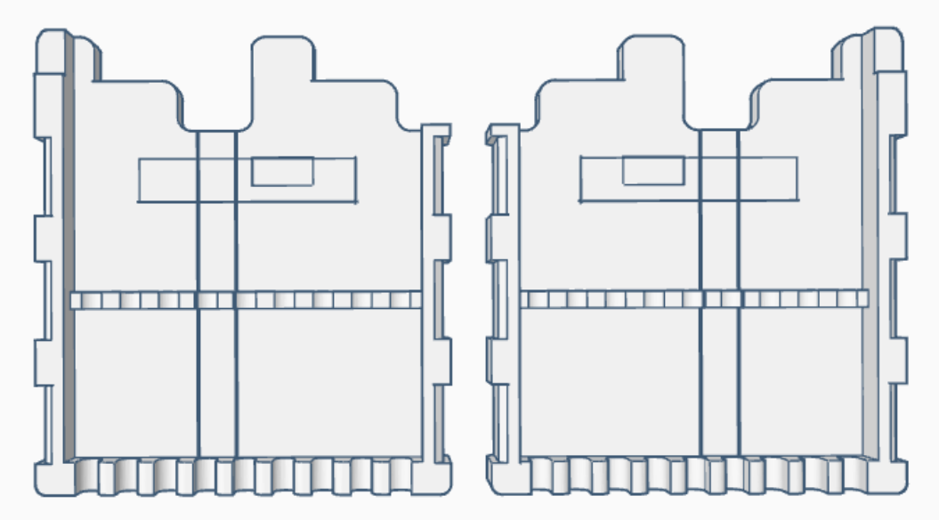
18 Pin-Kabel (von der Elektronik-Box aus)
Arduino Pin
Arduino Pin
GND
V+
PWM
GND
PWM
GND
PWM
GND
GND
V+
V+
V+
B
G
R
V+
Rotation-Modul
Vibrationsmotor
Vertikal-Modul
Button
Linear-Modul
RGB-LED

Slide 2
18 Pin-Kabel (von einem Modul aus)
Arduino Pin
Arduino Pin
PWM
V+
GND
PWM
GND
PWM
GND
GND
GND
V+
V+
V+
R
G
B
V+
Linear-Modul
RGB-LED
Vertikal-Modul
Button
Rotation-Modul
Vibrationsmotor

Slide 3
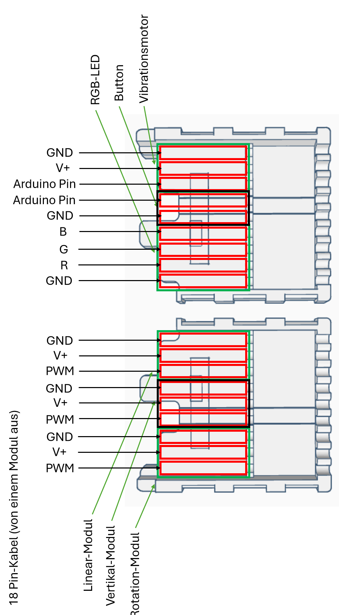
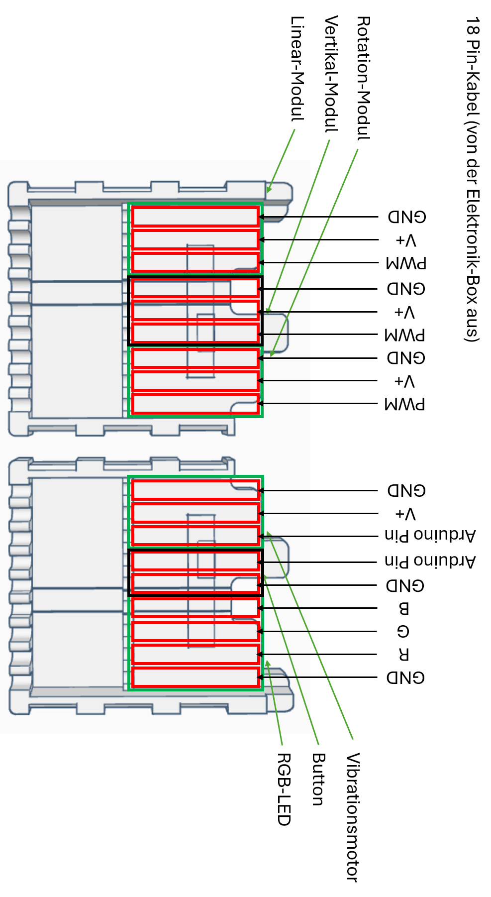

Slide 4
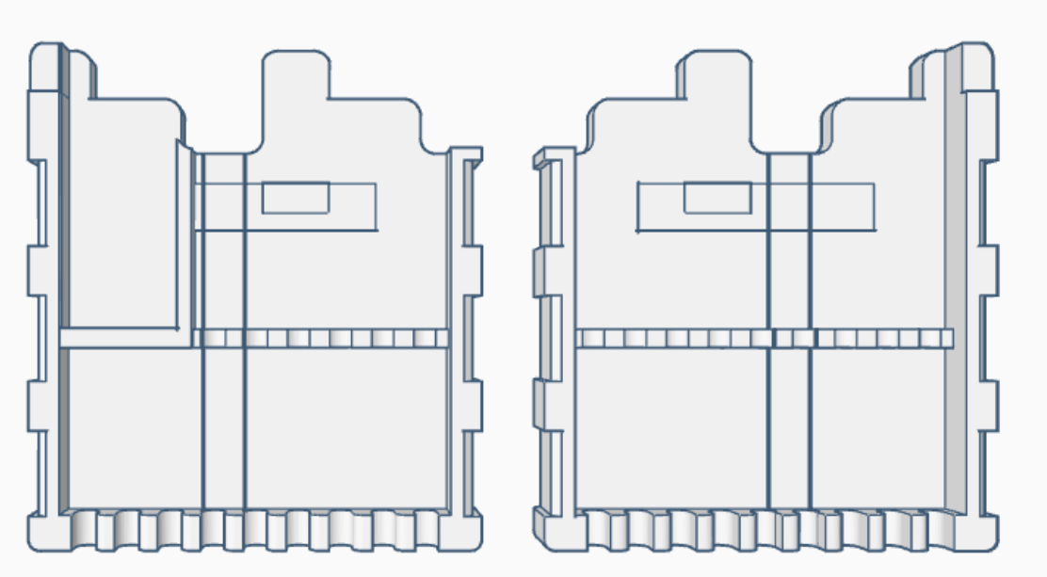
15 Pin-Kabel (von der Elektronik-Box aus)
Arduino Pin
Arduino Pin
GND
PWM
GND
PWM
GND
GND
V+
V+
V+
B
G
R
V+
Rotation-Modul
Vibrationsmotor
Vertikal-Modul
Button
RGB-LED

Slide 5
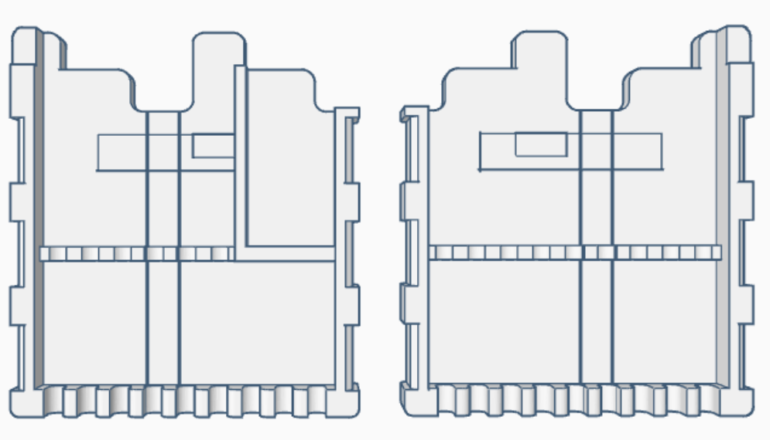
15 Pin-Kabel (von einem Modul aus)
Arduino Pin
Arduino Pin
PWM
V+
GND
PWM
GND
GND
GND
V+
V+
R
G
B
V+
RGB-LED
Vertikal-Modul
Button
Rotation-Modul
Vibrationsmotor

Slide 6
